Slide 1


Gaúcho Grill
Figueiras
Pitch final · Entrega 2
Restaurante real em Santo André (SP). O site reúne cardápio digital, carta de vinhos, delivery, reservas, depoimentos e a página da unidade, com mapa e horário de funcionamento.
Integrante
Maria Eduarda Arakaki Rodrigues
Vitória Lorena Freire Camargo
Thayna dos Santos Tavares da Silva
Yasmin da Silva Pinheiro
Notes:
Apresentar os integrantes e o objetivo do site.

Slide 2
Divisão de responsabilidades
02 · Organização escolhida
Reformulação do site original do restaurante, com as responsabilidades distribuídas entre os quatro integrantes.
Vitória Lorena Freire Camargo
Yasmin da Silva Pinheiro
Padronização e index
Cardápio digital e Carta de vinhos
Garantiu o mesmo cabeçalho e rodapé em todas as páginas. Programou Página inicial, Fale conosco e Delivery.
Converteu o cardápio antigo, em PDF, para texto na página, com design melhorado.
Thayna dos Santos Tavares da Silva
Maria Eduarda Arakaki Rodrigues
Depoimentos, Trabalhe conosco e Reservas
Nossa unidade e Quem somos
Programou páginas novas, adicionadas ao site do cliente, que facilitam o acesso dos interessados a essas informações.
Programou as páginas com informações adicionais, para apresentar melhor o estabelecimento.
Gaúcho Grill Figueiras · Pitch final
02 / 09
Notes:
Explicar a divisão do trabalho: cada integrante ficou responsável por páginas específicas do site, e todas seguiram o mesmo cabeçalho, rodapé e identidade visual definidos na padronização.

Slide 3






Referências, cores e fontes
03 · Pesquisa e identidade visual
Referências
Paleta
Tipografia
Hawksmoor UK, USA e Irlanda
Estrutura da página inicial
Botões "ver mais" e uso de imagens
Nosso acréscimo: fade ao rolar
Oswald: títulos e banners
Parisienne e Great Vibes: destaques cursivos
Montserrat: menus e interface
Cormorant Garamond: textos de leitura
Vermelho e amarelo da logo estimulam o apetite. Marrom escuro nos cards.
Descartados:
Gaúcho Grill Figueiras · Pitch final
03 / 09
Notes:
Mostrar a pesquisa de referências e a lógica das cores da logo.

Slide 4


Do teste ao resultado
04 · Testes: cores e tipografia
Teste
Produto final
Verde escuro e fonte serifada: não combinaram com a logo.
Vermelho e amarelo da logo, com Oswald nos títulos e Parisienne no destaque.
Gaúcho Grill Figueiras · Pitch final
04 / 09
Notes:
Mostrar o teste descartado e a versão final.

Slide 5

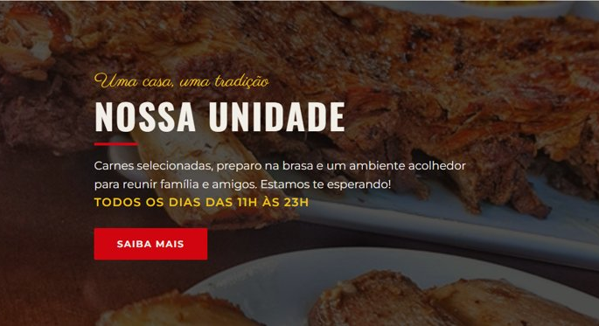
Botões e cantos
05 · Testes: elementos
Teste
Produto final
Botão arredondado: visual mais suave e amigável.
Botão retangular: aparência moderna e sofisticada, escolhida pelo grupo.
Gaúcho Grill Figueiras · Pitch final
05 / 09
Notes:
Explicar por que o botão retangular foi escolhido.

Slide 6
Requisitos técnicos
06 · Demonstração do site
vitoria-camargo1109.github.io/projeto_GauchoChurrascaria
01
02
03
04
10 páginas
Formulários
Áudio e vídeo
SVG
Menu consistente e HTML5 semântico, sem div.
Validação nativa: required, pattern, email e tel.
Apresentação do restaurante em Quem Somos.
Ícones de garrafa e taça na Carta de Vinhos.
05
06
07
08
Grid e Flexbox
JavaScript
CSS organizado
W3C
Layout responsivo em 1200, 900 e 700px.
Menu, carrossel, cardápio em livro e calendário.
3 arquivos, variáveis e sem regras repetidas.
Todas as páginas e CSS validados sem erros.
Gaúcho Grill Figueiras · Pitch final
06 / 09
Notes:
Abrir o site ao vivo: cardápio em livro, reserva com calendário, carrossel e menu hambúrguer.

Slide 7
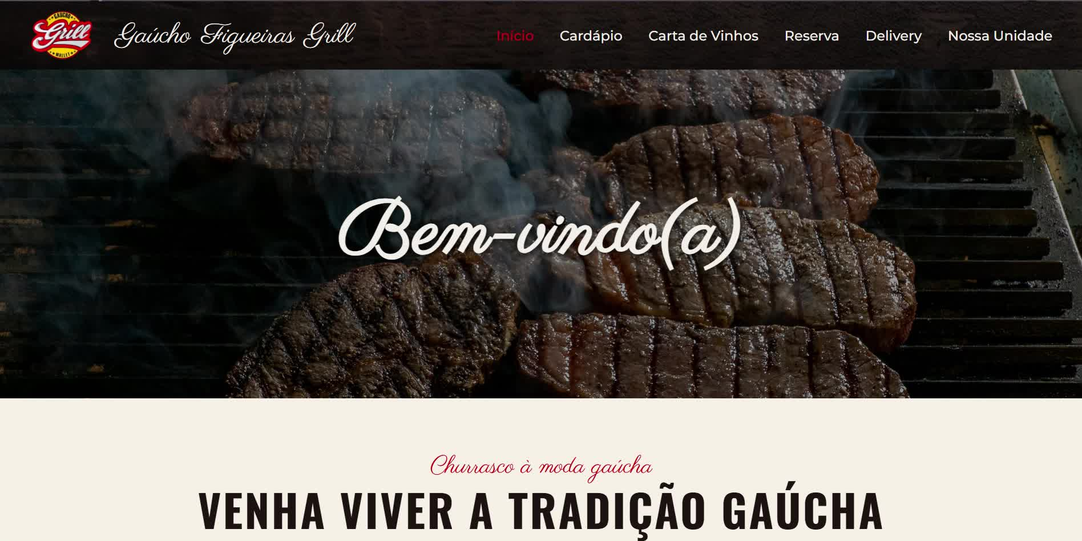
Tela inicial do site
07 · Demonstração em vídeo
Página inicial
Gaúcho Grill Figueiras · Pitch final
07 / 09
Notes:
Reproduzir o vídeo da página inicial (clique no play). Mostra a tela inicial do site com o menu, o banner e a navegação.

Slide 8
Como usamos a IA
08 · Uso de IA
Modelo: Claude (Anthropic), Sonnet 5.5
01
02
03
Como usamos
Por quê
Como verificamos
Dúvidas simples, lógica, revisão do site e análise dos requisitos.
Aprender front-end na prática, usando a IA só como apoio.
Feedback do professor, validação em grupo e testes no W3C.
Exemplo: a IA sugeriu mudar partes do HTML já aprovadas na Entrega 1, e o grupo decidiu manter.
Gaúcho Grill Figueiras · Pitch final
08 / 09
Notes:
Explicar como o grupo validou as sugestões da IA.

Slide 9
Desafios e aprendizados
09 · Conclusão
Desafios
Aprendizados
Padronizar páginas feitas por pessoas diferentes
Converter o cardápio de PDF para HTML
Corrigir erros do W3C e deixar tudo responsivo
HTML, CSS e JavaScript em um projeto real
Acessibilidade: o site funciona sem scripts
Comunicação com o cliente e em equipe
Obrigado!
vitoria-camargo1109.github.io/projeto_GauchoChurrascaria
Gaúcho Grill Figueiras · Pitch final
09 / 09
Notes:
Encerrar convidando a banca a visitar o site.

